Slide 1
Світ очима Сьюзен Коллінз та Вероніки Рот

Slide 2

Усі ми стаємо частиною історії та вирішальних подій, які можуть змінити наше життя. На жаль, зараз ми можемо спостерігати багато трагічних подій у нашій країні. Нікому не відомо, що станеться завтра.

Slide 3
Кожна людина має обрати для себе те, чого вона бажає. Але як це зробити? Слухаючи усіх поспіль, тільки ще більше заплутуєшся. Серед усього важко знайти правду, адже усім відомо, що так було завжди. Через це багато людей роблять неправильний вибір, а інші просто вирішують залишатися осторонь.

Slide 4

Мабуть, немає чітко визначеного способу виправлення помилок, але можна скористатися одним - книги.

Slide 5
Кожна має свою особливість, частинку душі автора, важливу тему та послання до читачів, яке можна побачити між рядків. Завдяки цьому ми можемо сприймати ці історії та інтерпретувати їх у сучасне життя, саме в цьому і полягає актуальність даного дослідження.

Slide 6
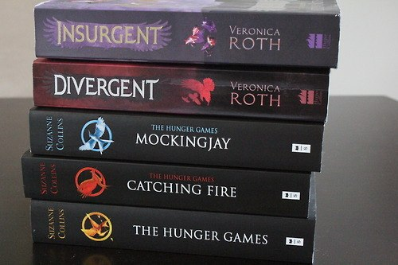
Метою дослідження виступає спроба виявити риси тоталітарного суспільства у кращих антиутопіях ХХI ст. та оцінка їх можливої появи у сучасному суспільстві
Предметом дослідження є трилогія Сьюзен Коллінз «Голодні ігри» та Вероніки Рот «Дивергент».

Slide 7
Завдання роботи:
детально проаналізувати погляди письменників на можливий розвиток тоталітарного режиму;
оцінити можливість появи рис тоталітарних систем у сучасному суспільстві;
порівняти дві кращі антиутопії ХХI ст. та виявити, чиї прогнози ближчі до можливої майбутньої реальності.

Slide 8
Об’єктом роботи є порівняння поглядів на можливий розвиток тоталітаризму у творах письменників Сьюзен Коллінз та Вероніки Рот, і встановлення найбільш точних передбачень.
Методи, використані у роботі: пошуковий, порівняльно-аналітичний, описовий, критичний.

Slide 9
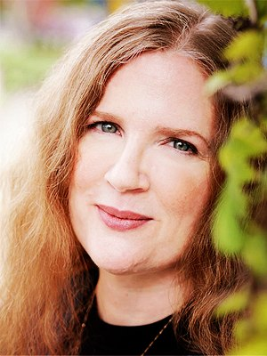
Сьюзен Коллінз - американська письменниця і сценаристка, автор книжкових серій «Хроніки Підземелля» та «Голодні ігри». Стала відомою завдяки роману «Голодні ігри». У 2010 році Сьюзена Коллінз була названа журналом «Times» серед найвпливовіших осіб світу.

Slide 10
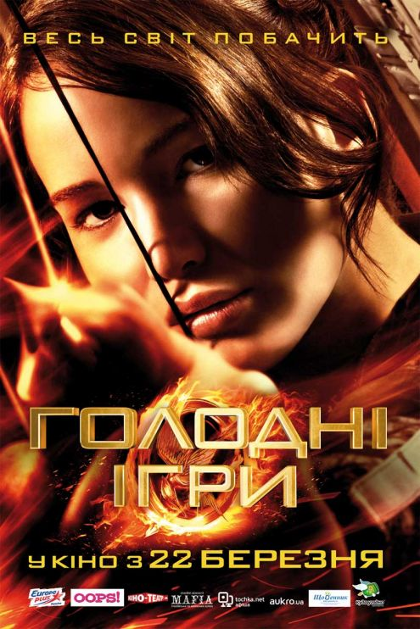
Трилогія «Голодні ігри» розповідає про можливий світ майбутнього, в якому підлітків змушують брати участь в іграх на смерть. Ці «Голодні ігри» зроблені для того, щоб люди завжди пам’ятали про невдале повстання, яке відбувалося багато років тому. Та не відомо, скільки це ще могло продовжуватися, як би не смілива дівчина Кітнісс Евердін. Саме вона дає людям надію та стає головним борцем за звільнення від тиранії президента Сноу міста Капітолія.

Slide 11
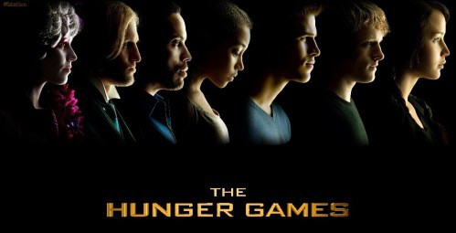
У книжці «Голодні ігри» Коллінз ми можемо відзначити деякі риси, як голод, бідність та злидні, у знедолених людей з певних Дистриктів, натомість у столиці (Капітолії) люди шикують, не цінують такі важливі речі, як людське життя, та даремно викидають усю їжу, яку для них добувають бідні.

Slide 12
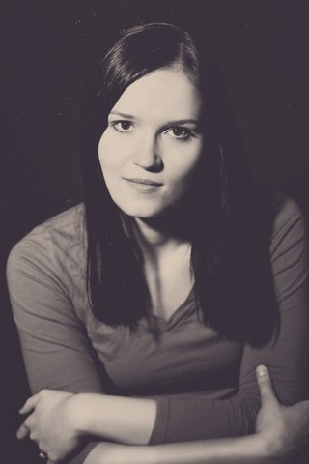
Вероніка Рот – американська молода письменниця, автор книжкової серії «Дивергент». Стала відомою відразу після випуску своєї першої книги, яка посіла 6 місце у списку бестселерів «New York Times». У 2013 році пробує себе в ролі сценариста до екранізації власної книги.

Slide 13

«Дивергент» - роман, події якого розвиваються на Землі в майбутньому деспотичному Чикаго. Всі підлітки, які досягли 16 років, зобов'язані вибрати одну з п'яти фракцій і приєднатися до неї на все життя. Кожна фракція представляє певну якість: Зречення, Щирість, Дружелюбність, Ерудиція і Безстрашність.

Slide 14
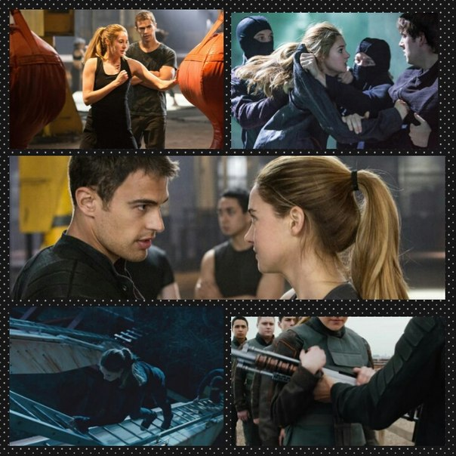
Головна героїня (Беатріс Пріор) належить до виняткового виду людей під назвою «Дивергент». Ці люди можуть належати одночасно до декількох фракцій та спроможні не піддаватися моделюванню, через що деякі урядовці роблять усе, щоб позбутися від них. Тріс долає багато перешкод, через які дізнається більше про натуру людини та жахливі наслідки людських помилок.

Slide 15

У«Дивергенті» ми бачимо занадто суворі правила, які змушують шістнадцятирічних підлітків обирати між своєю родиною та здібностями.
На фоні цього існують так звані афракціонери - люди, які вже не належать до фракцій, їм доводиться виживати, не маючи постійного притулку та захисту.

Slide 16
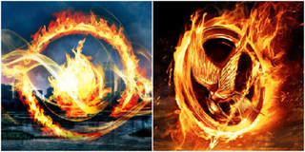
Крім цього, у обох книгах можна відмітити урядовців, які намагаються приховати таємниці та придушити будь-які загрози спрямовані на них. Чи то хоробра дівчина з бідного Дистрикту, чи то люди, які не схожі на інших.

Slide 17
Зараз важко уявити таке майбутнє, але якщо ви звернете увагу на деякі події, що відбуваються у багатьох країнах, навіть у нашій, ви зможете усвідомити, наскільки воно схоже.
Отже, ми маємо змогу прислухатися до письменників, які попереджають про можливі події, щоб уникнути жахливого майбутнього.

Slide 18
Дякую за увагу!

